Slide 1


Titolo presentazione sottotitolo
Prova finale di ingegneria del software
Master of Renaissance
Milano, XX mese 20XX
Raffaele Berzoini
Elia Fantini
Elisabetta Fedele
Docente: Pierluigi San Pietro
Responsabili: Chiara Criscuolo , Daniele Cattaneo
Tutor: Luca Cornaggia, Matteo Secco

Slide 2
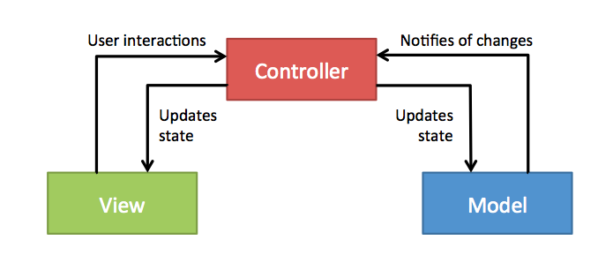

MVC Apple style
Berzoini, Fantini, Fedele
2

Slide 3
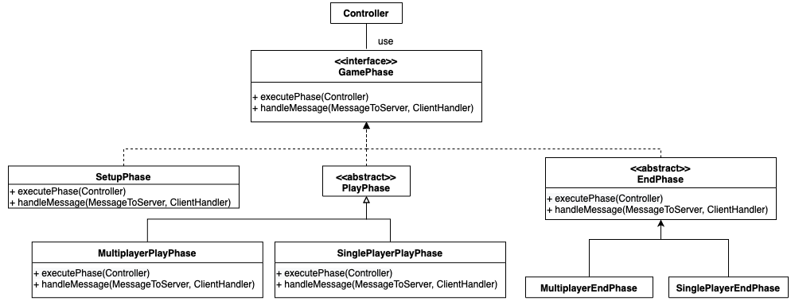
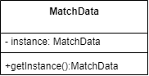
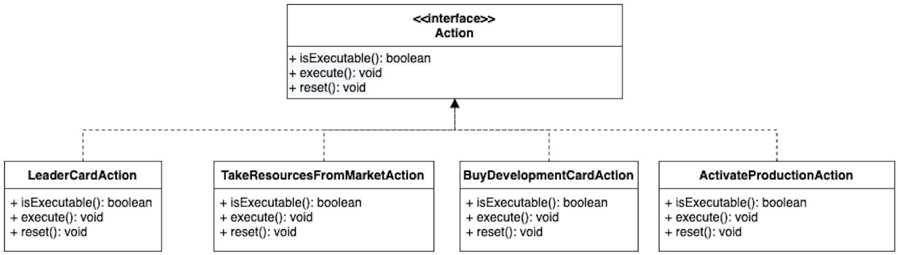
Design patterns
Singleton
State Pattern
Strategy Pattern
Berzoini, Fantini, Fedele
3

Slide 4
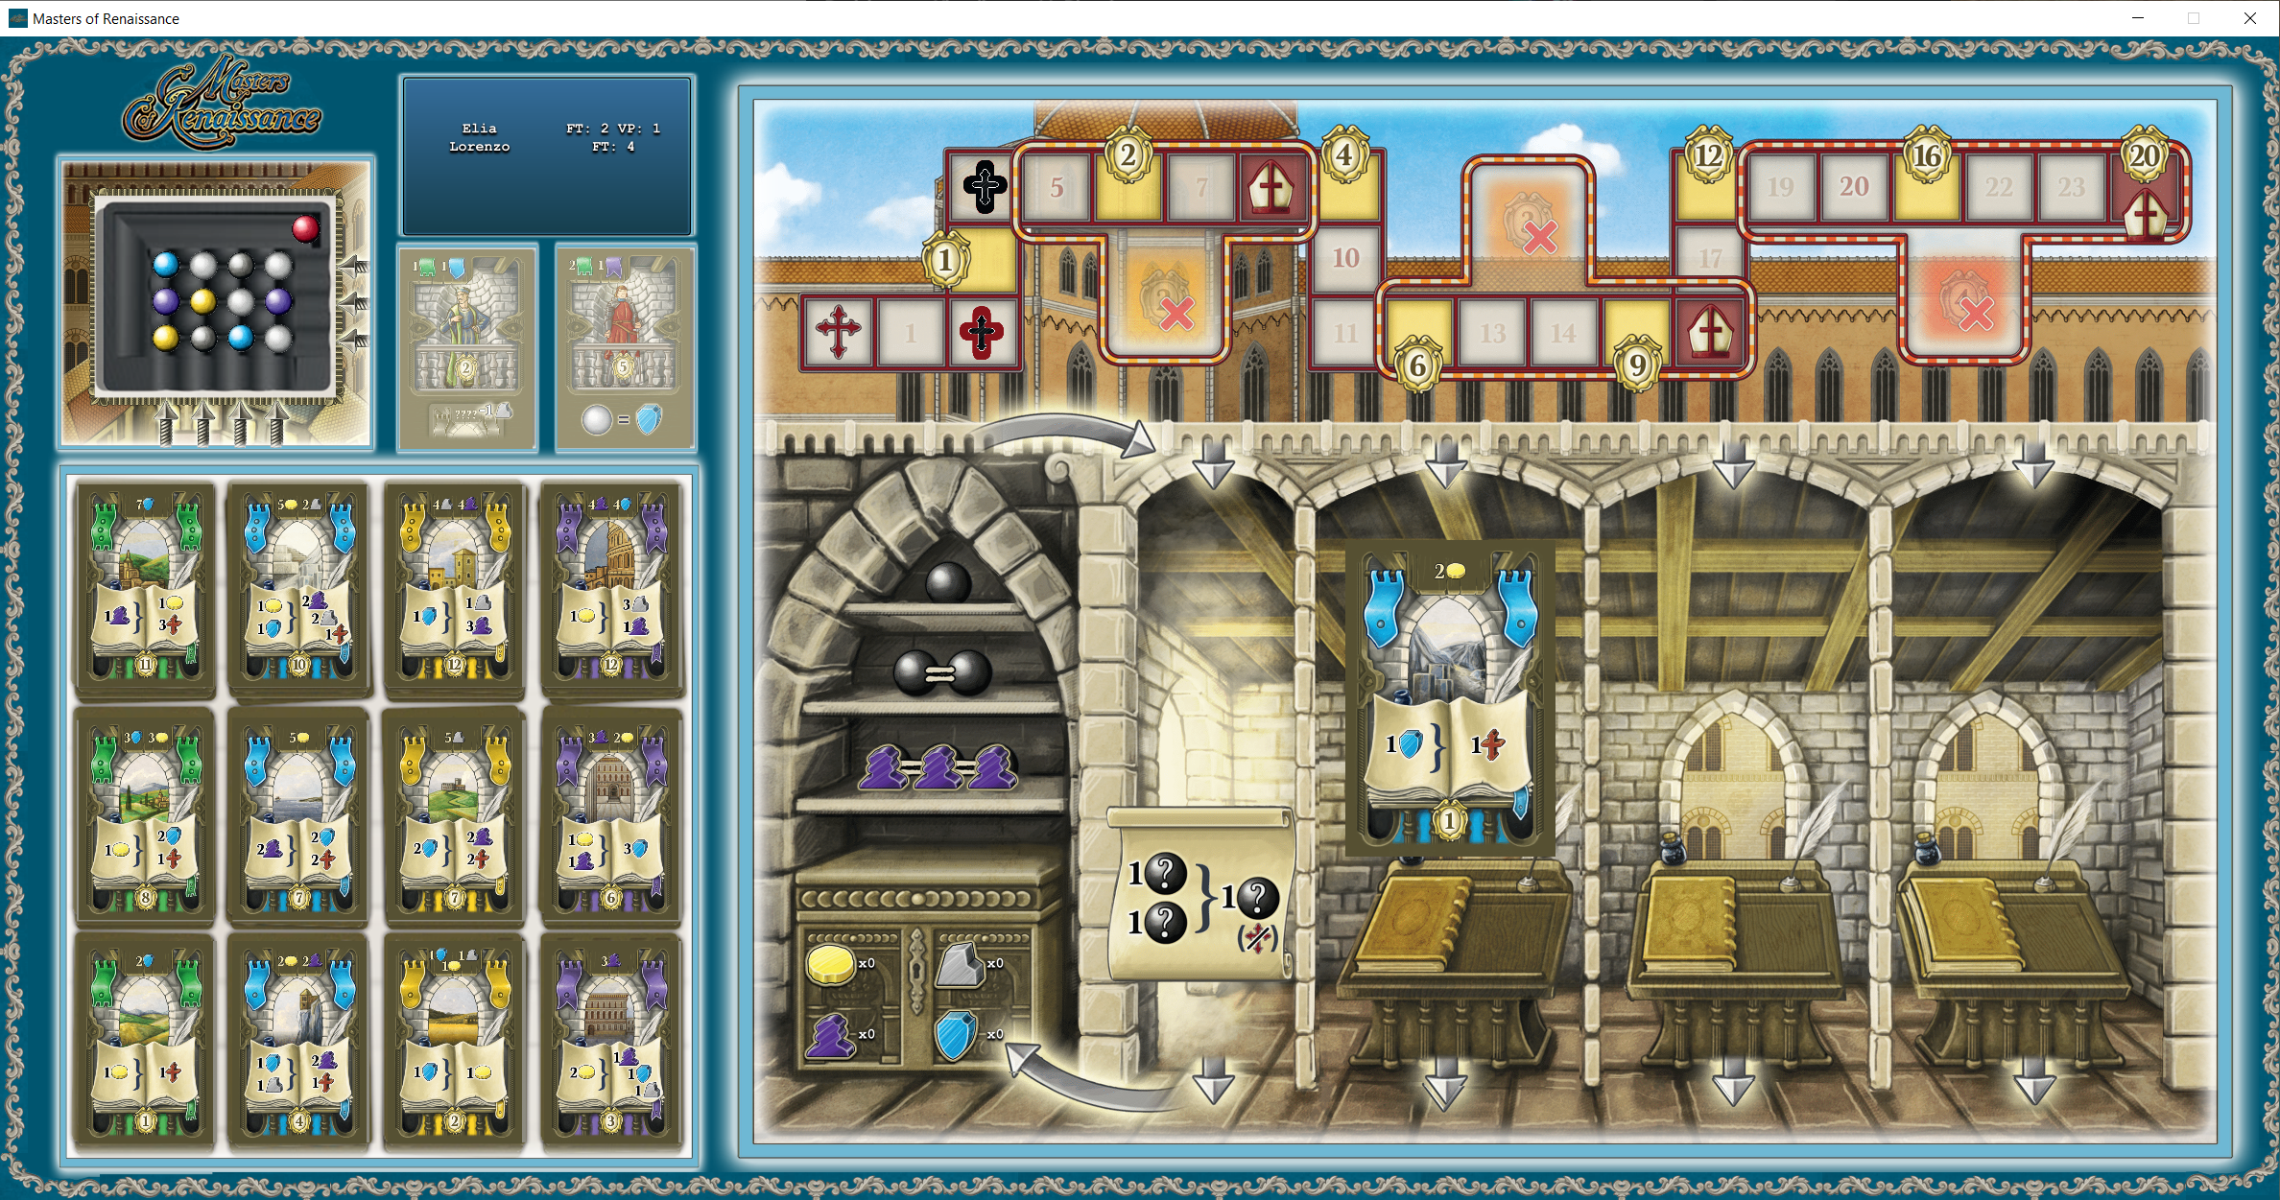
View - GUI
Aggiornamento in tempo reale
Visualizzazione personal board di tutti i giocatori
Berzoini, Fantini, Fedele
4

Slide 5
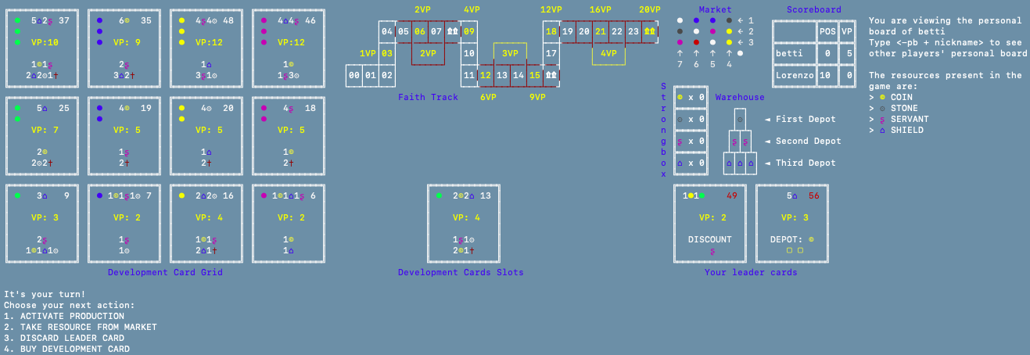
View - CLI
Aggiornamento in tempo reale
Visualizzazione personal board di tutti i giocatori
Berzoini, Fantini, Fedele
Berzoini, Fantini, Fedele
4

Slide 6
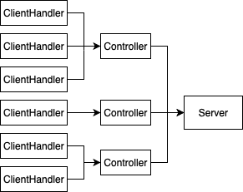
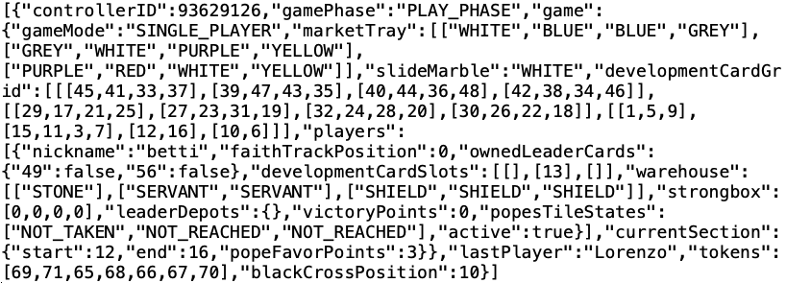


FA
Partite multiple
Persistenza
Resilienza alla disconnessioni
Berzoini, Fantini, Fedele
5
Notes:
Resilienza alle disconnessioni:
Se si disconnette un client, il gioco prosegue saltando il suo turno
La partita viene annullata se un giocatore rimane dentro da solo
Persistenza:
Se cade il server riesce a ricaricare la partita nel momento in cui si riconnettono tutti i giocatori con gli stessi nickname
Partite multiple:
Lobby che gestisce partite multiple tramite dei client handler gestiti da thread differenti
Quando la lobby si riempie faccio partire il gioco

Slide 7
Titolo presentazione sottotitolo
Raffaele Berzoini <raffaele.berzoini@mail.polimi.it>
Elia Fantini <elia1.fantini@mail.polimi.it>
Elisabetta Fedele <elisabetta.fedele@mail.polimi.it>
Milano, XX mese 20XX
Milano, 7 luglio 2021

